Slide 1
If – else if – else Switch case String methods

Slide 2
Условный оператор || && != ==
Условный оператор - это конструкция, которая позволяет программе выполнять различные вычисления в зависимости от значения логического выражения.
Если это правда, программа выполняет одно вычисление. В противном случае - ложь, программа выполняет другое вычисление.

Slide 3
IF
Простейшая форма условного оператора состоит из ключевого слова if, логического выражения(expression) и тела, заключенного в фигурные скобки.
if (expression) {
// body: do something
}
Если выражение(expression) истинно, выполняются инструкции внутри блока кода;
в противном случае программа их пропускает.

Slide 4
if-else-cases
if-case может быть расширен ключевым словом else и другим телом для выполнения альтернативных действий, когда выражение ложно.
if (expression) { // do something } else { // do something else }
В этом случае, если выражение истинно, выполняется первый блок кода.
В противном случае выполняется второй блок кода, но не оба вместе.

Slide 5
if (num % 2 == 0) { System.out.println("It's an even number"); } else { System.out.println("It's an odd number"); }
Поскольку число может быть только четным или нечетным, будет отображаться только одно сообщение.
Если num равно 10, программа выводит «Это четное число». Если значение равно 11, выводится «Это нечетное число».

Slide 6
if-else-if-cases
if (expression0) { // do something } else if (expression1) { // do something else 1 } else if (expressionN) { // do something else N }
Бұл жерде бір ғана if орындалады немесе ешқайсысы орындалмайды

Slide 7
Switch statement
Предположим, вам нужно написать программу, которая выполняет разные действия в зависимости от значения переменной. Например, выбор действия в меню игры. Для этого вы можете использовать условный оператор с несколькими ветвями.

Slide 8
if (action == 1) { System.out.println("Starting a new game..."); } else if (action == 2) { System.out.println("Loading a saved game"); } else if (action == 3) { System.out.println("Displaying help..."); } else if (action == 4) { System.out.println("Exiting..."); } else { System.out.println("Unsuitable action, please, try again"); }

Slide 9
Three keywords: switch, case, and default
The switch and case keywords are always required here. The keywords break and default are optional. The keyword break stops the execution of the whole switch statement, not just one case.
Оператор switch предоставляет способ выбора между несколькими случаями на основе значения одной переменной. Переменная может быть целым числом, символом, строкой или перечислением.
Здесь всегда требуются ключевые слова switch и case. Ключевые слова break и default необязательны.
Ключевое слово break останавливает выполнение всего оператора switch, а не только одного case.

Slide 10
switch (variable name) { case 1: System.out.println("Starting a new game..."); break; case 2: System.out.println("Loading a saved game"); break; case 3: System.out.println("Displaying help..."); break; case 4: System.out.println("Exiting..."); break; default: System.out.println("Unsuitable action, please, try again"); }

Slide 11
String
У любой строки есть два полезных метода:
length () возвращает количество символов в строке;
charAt (int index) возвращает символ по его индексу;
String s = "Hi, all"; int len = s.length(); // the len is 7 // 0 -> 6 char theFirstChar = s.charAt(0); // 'H' has the index 0 char theFifthChar = s.charAt(4); // 'a' has the index 4 char theLastChar = s.charAt(s.length() - 1); // 'l' has the index 6

Slide 12
methods of strings
isEmpty () возвращает true, если строка пуста, иначе - false;
toUpperCase () возвращает новую строку в верхнем регистре; // aaaa-> AAAA , aaaA%BBbb ->AAAA%BBBB
toLowerCase () возвращает новую строку в нижнем регистре;
startWith (prefix) возвращает true, если строка начинается с заданного префикса строки, в противном случае - false; /// aaaADd -> aaa -> true
EndWith (суффикс) возвращает true, если строка заканчивается заданным суффиксом строки, в противном случае - false. ///
contains (...) возвращает истину, если строка содержит данную строку или символ;
substring (beginIndex, endIndex) возвращает подстроку строки в диапазоне: beginIndex, endIndex - 1;
replace (old, new) возвращает новую строку, полученную заменой всех вхождений old на новые, которые могут быть символами или строками.
trim () возвращает копию строки, полученную путем исключения начальных и конечных пробелов. Обратите внимание, что пробелы включают не только пробел, но и все, что выглядит пустым: табуляция, возврат каретки, символ новой строки и т. Д.

Slide 13
примитивный тип хранит фактические значения, тогда как переменная ссылочного типа хранит адрес в памяти (ссылку), где расположены данные. Данные могут быть представлены в виде сложной структуры, включающей в себя другие типы данных в качестве своих частей.
Есть два основных пространства памяти: стек и куча. Все значения примитивных типов хранятся в стековой памяти, а переменные ссылочных типов хранят адреса объектов, находящихся в динамической памяти.

Slide 14
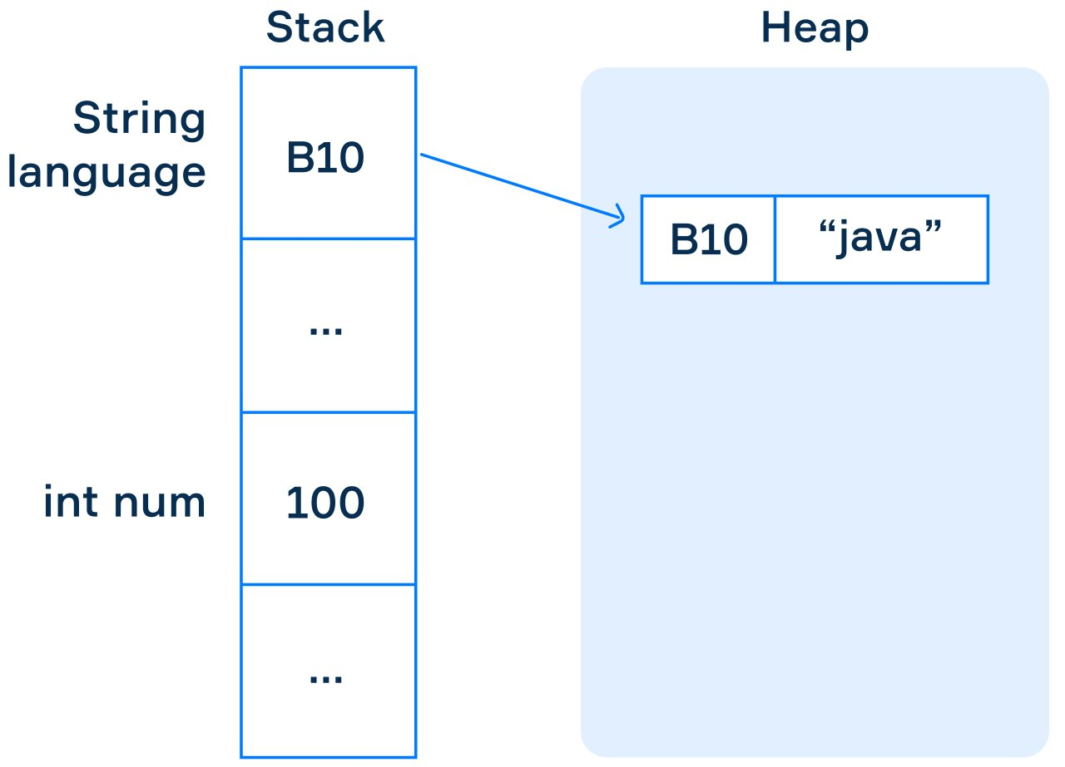
int num = 100; String language = new String("java");

Slide 15
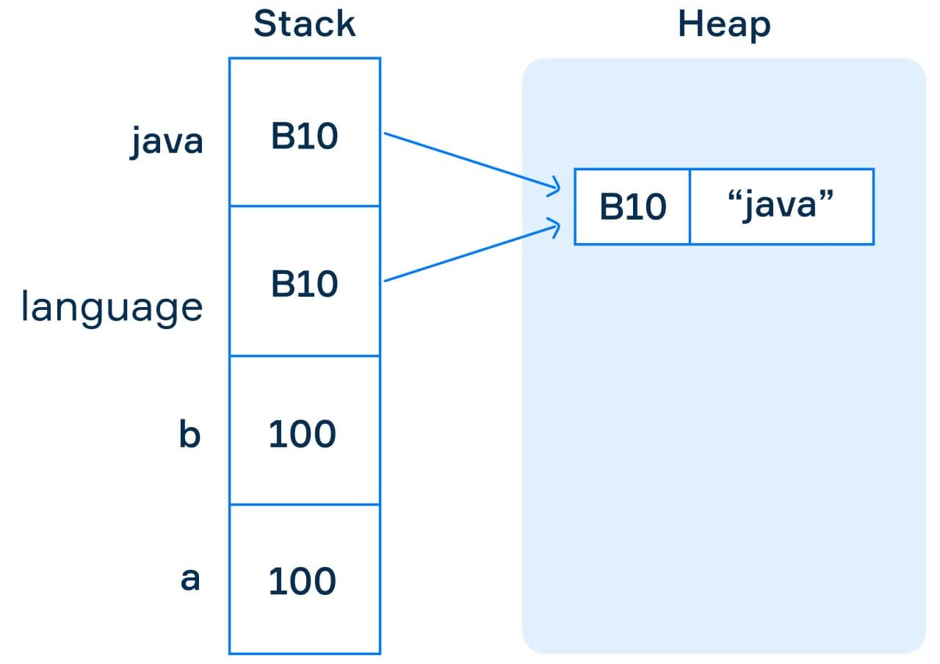
int a = 100; int b = a; // 100 is copied to b String language = new String("java"); String java = language;

Slide 16
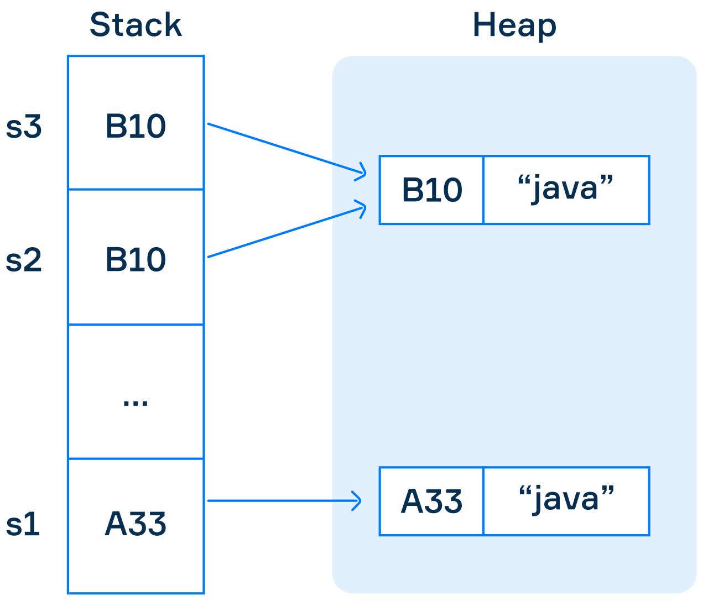
String s1 = new String("java"); String s2 = new String("java"); String s3 = s2; System.out.println(s1 == s2); // false System.out.println(s2 == s3); // true

